Slide 1
§ 6. Европейские революции 1848—1849 гг. и их итоги

Slide 2
Проверка д/з

Slide 3
План урока
1. Причины революции
2. Революция во Франции
3. Революция в Италии
4. Революция в Германии
5. Революция в Австрии

Slide 4
1. Причины революции

Slide 5
Причины революции
Экономический кризис в Европе в середине 40-х гг.
Пережитки крепостной, сословной и феодальной структуры (Австрия)
Желание национального объединения страны (Италия и Германия)
Развитие идей либерализма и укрепление буржуазии

Slide 6
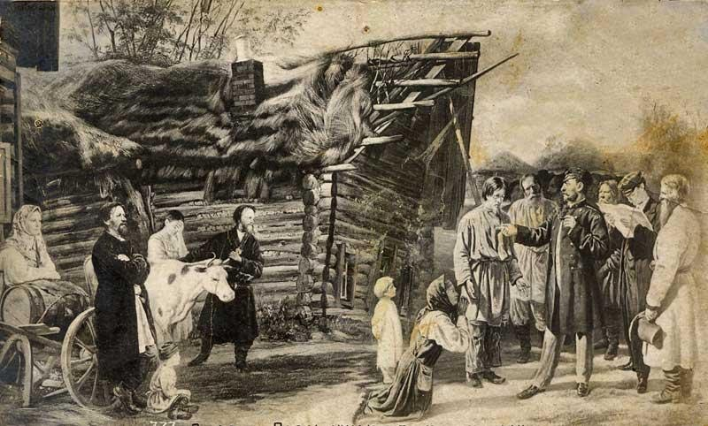
Крестьянский быт

Slide 7
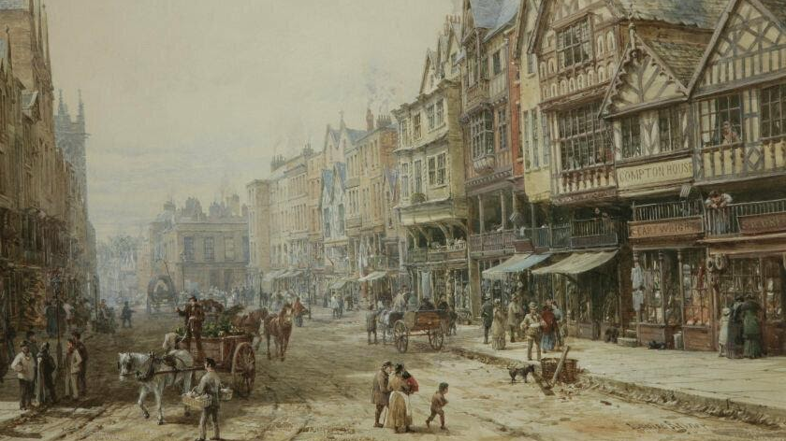
Городской быт

Slide 8
2. Революция во Франции

Slide 9
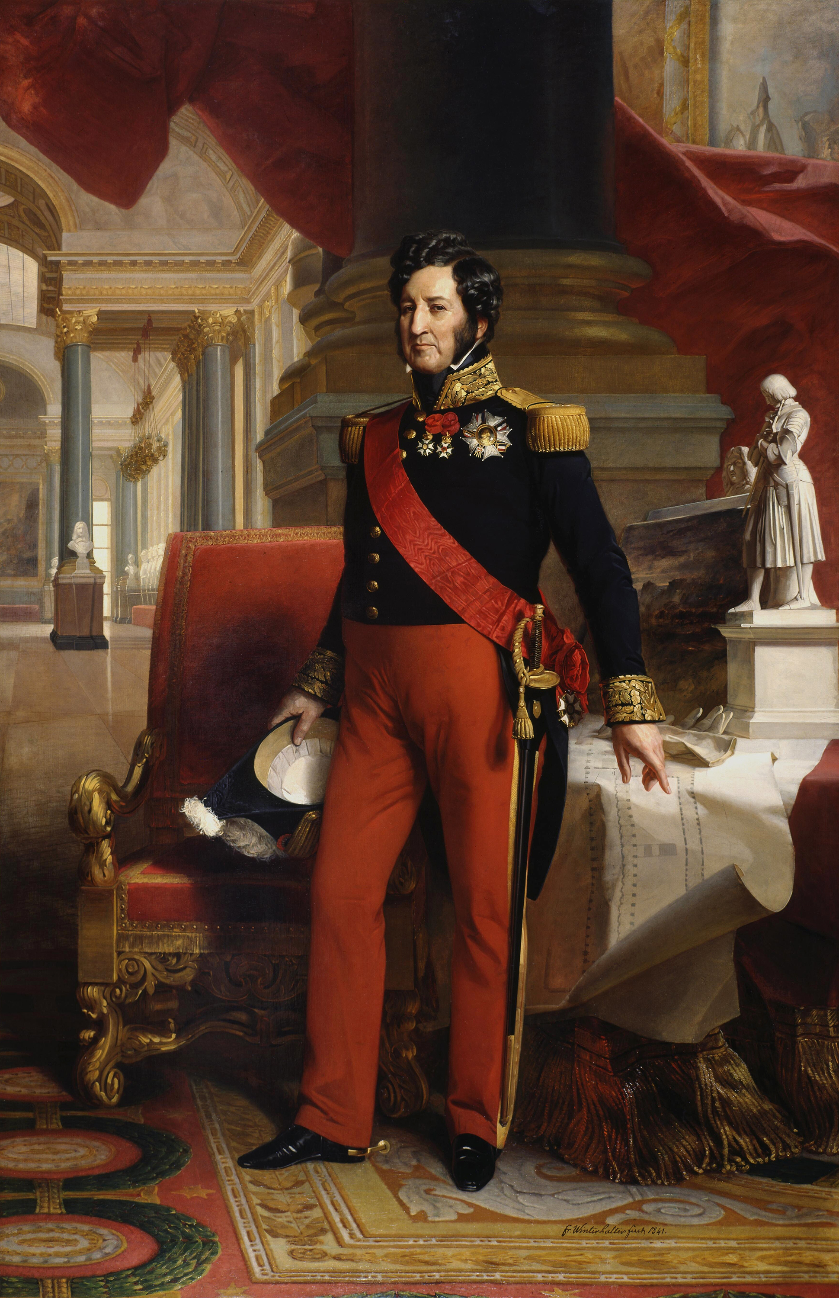
Луи Филипп
Причиной революции во Франции стали экономические проблемы в середине 40-х гг., а также политические репрессии против противников монархии

Slide 10
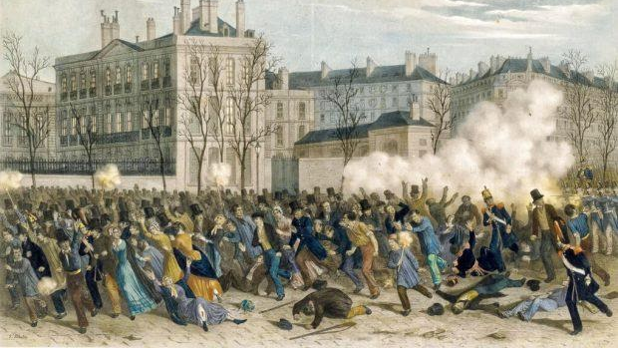
Революция 1848 г. во Фрацнии

Slide 11
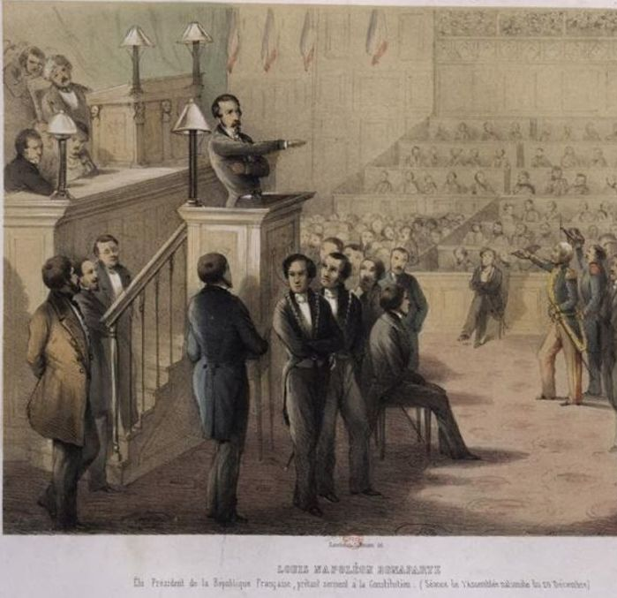
Президентская присяга Луи Бонапарта
Во Франции была принята конституция 1848 г.
Французская Республика отличалась политической и экономической независимостью
Французская революция послужила триггером для других стран

Slide 12
3. Революция в Италии

Slide 13
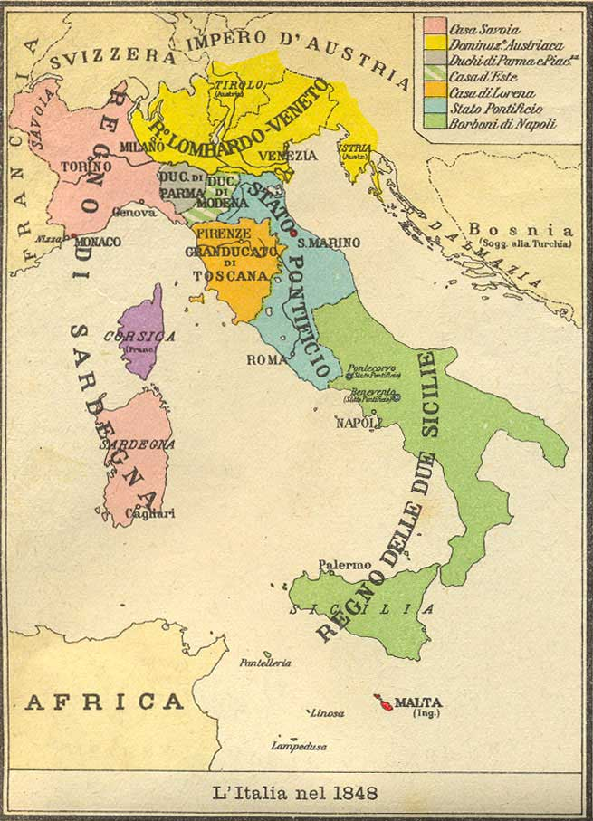
Причины революции
Желание итальянцев объединить страну
Недовольство австрийским господством на северо-восток
Экономическая отсталость юга на фоне севера

Slide 14
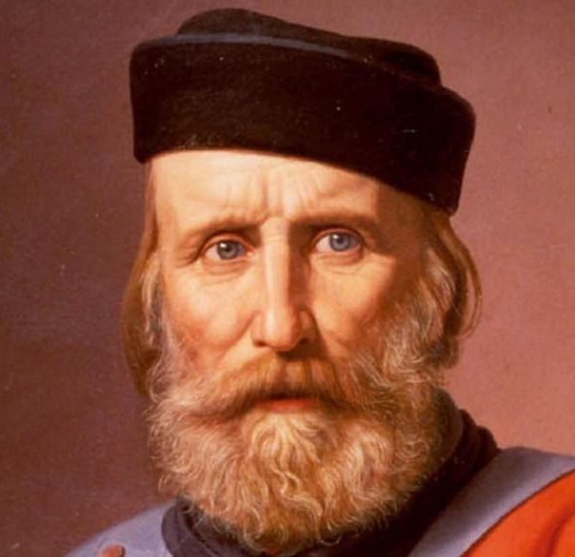
Джузеппе Гарибальди
итальянский полководец, революционер и политический деятель. Один из лидеров Рисорджименто. Национальный герой Италии. Писатель, мемуарист.

Slide 15
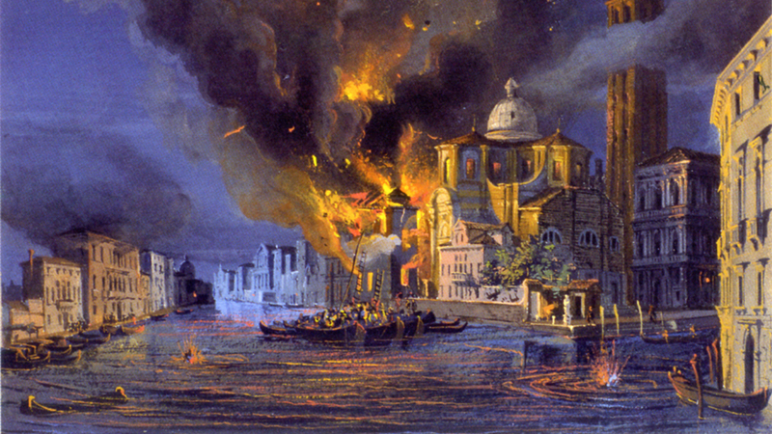
Битва итальянцев и австрийцев за Венецию

Slide 16
Итоги революции
Итальянцы не смогли добиться желаемого
Австрийцы вернули контроль за северо-востоком страны
Усиление Сардинского королевства
Ввод войск Франции в Италию

Slide 17
4. Революция в Германии

Slide 18
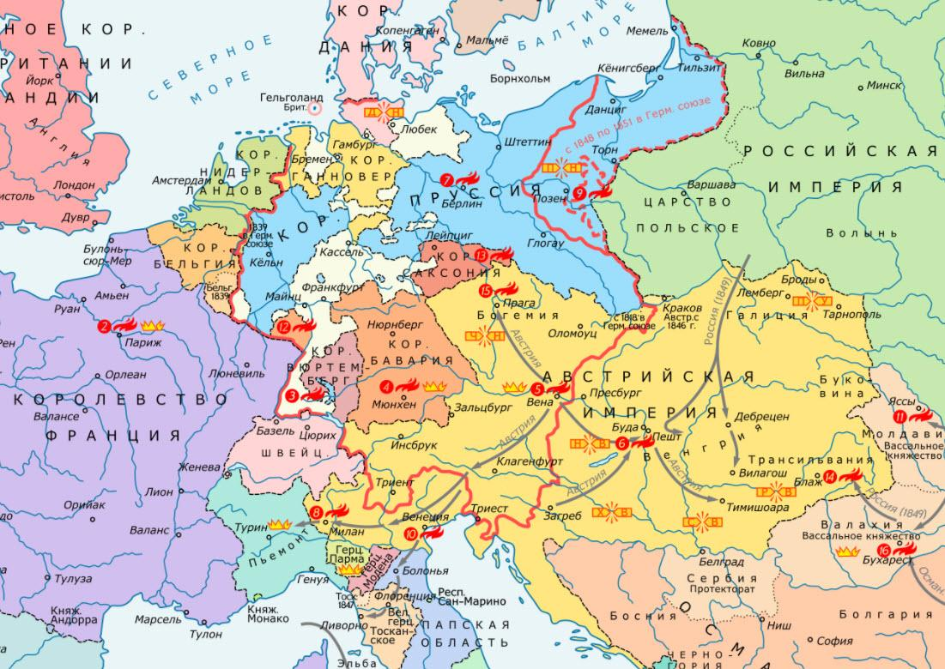
Причины
Желание немецкого народа объединить страну
Сохранение феодальных и сословных пережитков в германских княжествах
Усиление буржуазии и развитие капиталистических идей

Slide 19
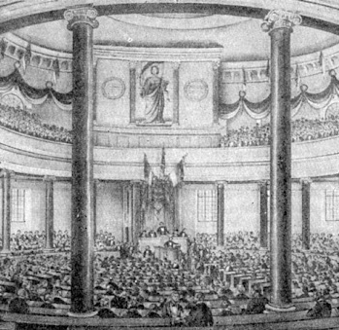
Франкфуртское национальное собрание
Разработка общегерманской конституции и плана по объединению
В конституции закреплялись основные права и свободы
Императором было предложено стать прусскому королю

Slide 20
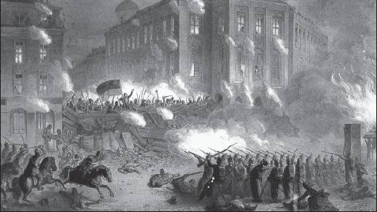
Итоги революции
Цель достигнута не была
Укрепление идей объединение
Дальнейшее возвышение прусского влияния

Slide 21
5. Революция в Австрии

Slide 22
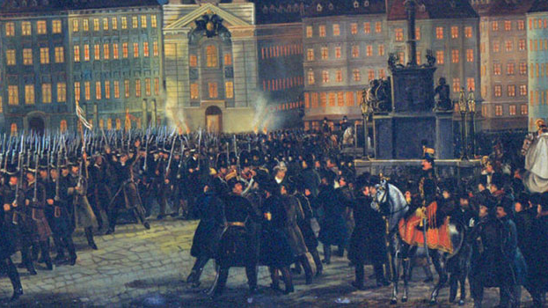
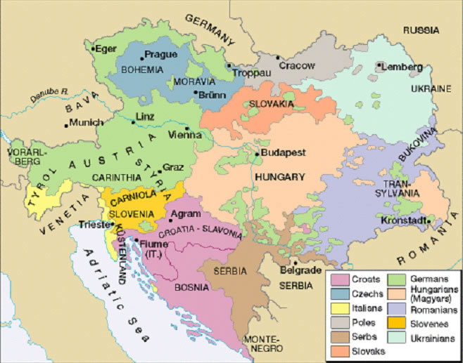
Причины революции
Желание народов, проживающих в империи добиться автономии или независимости
Экономическая отсталость империи
Сословные и феодальные пережитки
Политические репрессии

Slide 23
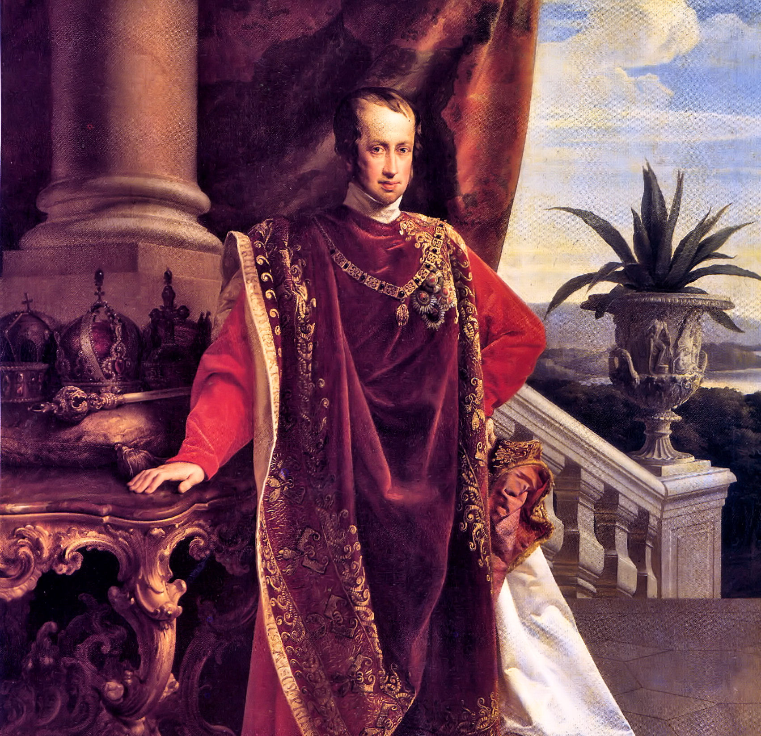
Фердинанд I
В качестве уступки принял Конституцию, даровавшие основные права и свободы
Отрекся в пользу своего сына Франца Иосифа

Slide 24
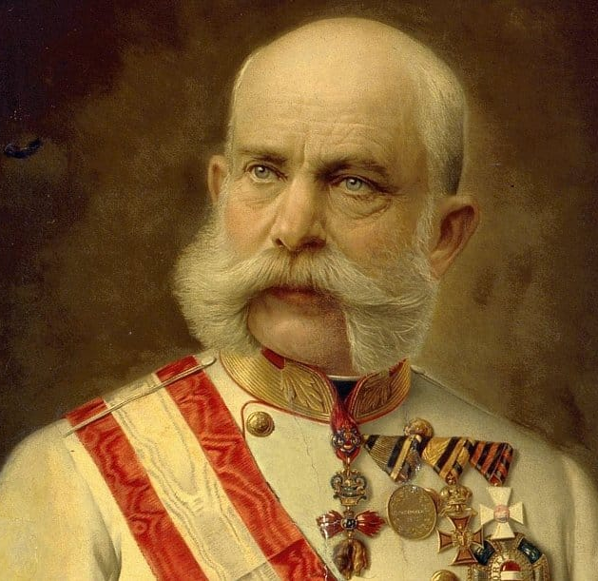
Франц Иосиф
Подавил восстание в Австрии
Даровал основные права и свободы
Парламент стал играть определенную роль в управлении страной

Slide 25
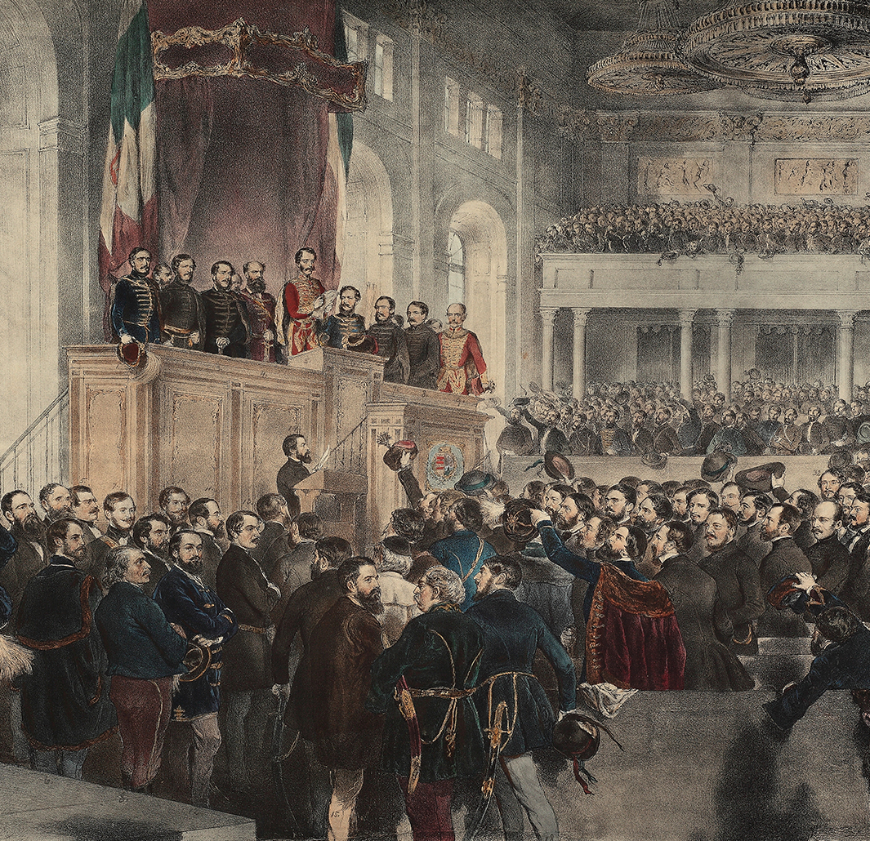
Революция в Венгрии
Желали добиться независимости от Австрии
Были подавлены австрийскими и российскими войсками
В 1867 г. была создана дуалистическая Австро-Венгерская империя
Один император, но при этом два парламента, два аппарата управления

Slide 26
Контроль знаний

Slide 27
Домашнее задание
Параграф 4-6
Уметь сравнивать политическое и экономическое устройство Англии и Франции
Знать причины и итоги революции 1848-1849 гг. для каждой из стран

Slide 28

Тест, д/з, отметки, онлайн-урок

